Slide 1

Richmond Rising
Collaborative Stakeholder Committee (CSC)
April 3, 2024

Slide 2
Información de reuniones
Cada primer Miércoles de mes 6pm-8pm
Asistencia en persona: Nevin Community Center, 598 Nevin Ave, Richmond, CA 94801
Asistencia virtual: https://ci-richmond-ca-us.zoom.us/meeting/register/tjwrcu2ortgihtrlu`_bx5erd41g-jfk1epva
Asistencia Telefónica: (669) 900-6833, or (669) 444-9171 Webinar ID: 976 6319 9451
Todos los miembros del Comité y los miembros del público deben de cumplir los Acuerdos Comunitarios

Slide 3
Pase de Lista
Líder de proyecto para City of Richmond
Líder de proyecto para Grid Alternatives
Líder de proyecto para Groundwork Richmond
Líder de proyecto para Rich City Rides
Líder de proyecto para Public Land
Líder de proyecto para UC Berkeley
Líder de proyecto para Urban Tilth

Slide 4
Reconocimiento de Territorios Indigenas
Richmond Rising busca fortalecer la economía, mejorar la salud pública y el medio ambiente, particularmente en los vecindarios del Iron Triangle, Santa Fe y Coronado, lo hacemos con la conciencia de que ocupamos territorio no cedido de Huichin y Karkin Ohlone.
Reconocemos que el robo de tierras de los territorios indígenas y el desmantelamiento de la soberanía indígena se hicieron para avanzar en la colonización.
Reconocemos que el capitalismo y la supremacía blanca son ramas de la colonización que han persistido a lo largo de cientos de años de opresión, están vivas hoy y contribuyen a impedir que las personas negras, las personas indígenas y todas las demás personas de color prosperen.
Reconocemos además que la economía política y las instituciones sociales de este país se construyeron a partir del trabajo forzoso de las personas africanas en tierras robadas mediante secuestros violentos y sistemáticos en sus países de origen y esclavitud durante cientos de años.

Slide 5
Reconocimiento de Territorios Indigenas
Reconocemos además la explotación de las comunidades de personas inmigrantes y refugiadas, ya que regularmente se utilizan formas modernas de mano de obra barata y desechable en tierras robadas.
Por lo tanto, reconocemos que hemos sido impactados y perjudicados por estas historias y experiencias impuestas a nuestros antepasados y comunidades. Elevamos aún más la lucha compartida entre personas negras, indígenas y personas de color.
También reconocemos que los pueblos indígenas continúan viviendo aquí, administrando la tierra y resistiendo el colonialismo.
Concluimos que nuestro reconocimiento de la Tierra es una declaración y un proceso activo y en evolución. Requiere que reconozcamos las injusticias históricas y nos invita a ser participantes activos en nuestra curación colectiva.

Slide 6
Richmond Rising
La ciudad de Richmond y seis organizaciones locales (conocidas en conjunto como "Richmond Rising") recibieron $35 millones para brindar beneficios de salud, económicos y ambientales a los vecindarios de Iron Triangle, Santa Fe y Coronado.
Richmond Rising cuenta con el apoyo del Programa de Comunidades Climáticas Transformadoras del Consejo de Crecimiento Estratégico de California.

Slide 7
Comité Colaborativo de Partes Interesadas
Proporciona orientación sobre la implementación del proyecto y nos hace responsables de alcanzar nuestros objetivos.
Puede hacer recomendaciones, brindar aportes y ayudar a los líderes de proyecto en la implementación de las actividades del proyecto.
Los líderes de proyecto deben considerar las recomendaciones del Comité y del público.
No tiene autoridad para tomar decisiones finales
Todos los proyectos deben considerar seriamente las recomendaciones proporcionadas por el Comité y la comunidad pública.

Slide 8
Comentario Público: Puntos que no están en la agenda
Este es el espacio para que el público proporcione comentarios públicos sobre temas que no están incluidos en la agenda.

Slide 9
Informes de Estado del Proyecto
Cada socio compartirá las finanzas actualizadas y los gastos de subvención hasta la fecha para cada proyecto y esto se compartirá con el Comité y el público.

Slide 10

Grantee
Trabajo completado desde la última reunión:
  Acuerdos y contratos aprobados por el Ayuntamiento(1): Acuerdo de subvención de asistencia técnica para la implementación del Consejo de Crecimiento Estratégico y contrato de Placeworks.
  Contratos en proceso de ejecución (1/1): UC Berkeley; Strategic Growth Council Implementation Technical Assistance Grant.
  Reunión del CSC: Programada, coordinada y actualmente facilitando la reunión del CSC n.° 2, que incluye traducción, refrigerios y cuidado de niños.
  Facturas e Informes: Factura enviada e informes de progreso 1, 2 y 3. Las facturas 2 y 3 han sido aprobadas por SGC. El cheque de reembolso se recibió hoy.
Gastos totales reportados a la fecha: $62,872.15
Presupuesto restante: $630,803.51
Trabajo planificado en las próximas ~dos semanas:
  Reunión del CSC: Resumen circulante de la reunión.
  Factura e informes: inicie Factura 4 y reúnase con los socios.
  Pagos: Procesamiento y pago de facturas de socios.
  Inicio del Día de la Tierra/Richmond Rising

Slide 11
Neighborhood Complete Streets
Trabajo completado desde la última reunión:
  El Gerente CIP revisó la Propuesta de Diseño y solicitó cambios a los consultores, CSW-ST2
  Se aprobó la propuesta de diseño actualizada CSW-ST2 para iniciar trabajos
Gastos totales reportados a la fecha: $ 3,846.71
Presupuesto restante: $ 5,177,326.43
Trabajo planificado en las próximas ~dos semanas:
  A finales de la próxima semana, CSW-ST2 comenzará a trabajar en el proyecto Neighborhood Complete Streets.

Slide 12

Richmond Wellness Trail
Trabajo completado desde la última reunión: A través de una licitación competitiva de propuestas, se seleccionó una firma consultora de diseño (equipo de arquitectura paisajista e ingeniería civil) que brindará servicios de documentación de diseño y construcción para el sendero.
Gastos totales reportados a la fecha: $ 6,373.36
Presupuesto restante: $ 4,809,780.24
Trabajo planificado en las próximas ~dos semanas: Finalizar un contrato para contratar la firma consultora de diseño seleccionada.

Slide 13

Resilient Homes
Trabajo completado desde la última reunión:
  1 proyecto completeo de cliente
  4 clientes de eficiencia energética
  3 eventos de divulgación realizados
Gastos totales reportados hasta la fecha: TBD 4/10 prior: $ 55,137.76
Presupuesto restante: TBD 4/10 prior: $ 6,911,558.15
Trabajo planificado en las próximas ~dos semanas:
  2 proyectos de clientes previstos para completarse antes del 10 de mayo
  2 proyectos en espera de mpermisos para su finalización

Slide 14

eBike Lending Library
Trabajo completado desde la última reunión:
  Preparación continua de documentos de diseño y construcción.
  Plan presentado en una sesión de estudio de la Junta de Revisión de Diseño de la Ciudad.
  Habló sobre arte público con el Gerente de Arte y Cultura de la ciudad.
Gastos totales reportados a la fecha: $ 0
Presupuesto restante: $ 2,461,052.00
Trabajo planificado en las próximas ~dos semanas:
Prepárese para la presentación a la Junta de Revisión de Diseño para la aprobación del proyecto.
  Reúnase con el jefe de bomberos de la ciudad para analizar el almacenamiento seguro de las baterías.
  Continuar con la preparación de los documentos de diseño y construcción.
  Prepárese para el evento inaugural de TCC el 20 de abril.

Slide 15

Basins of Relations
Trabajo completado desde la última reunión::
Divulgación a propietarios interesados en tecnologías de conversión del agua (de la lavandería al jardín, riego por goteo, etc.)
  Creación de acuerdos de propietario/manuales de mantenimiento para todo tipo de sistemas
  Realizar visitas al sitio para evaluar la idoneidad/elegibilidad de los propietarios interesados.
  Adquisición de materiales de proveedores locales para respaldar las instalaciones.
  Certificación completa del personal del programa en la instalación del sistema de lavandería a jardín.
Gastos totales reportados a la fecha: $ 95,687.93
Presupuesto restante: $ 1,585,015.85
Trabajo planificado en las próximas ~dos semanas:
¡Nuestras primeras instalaciones de riego por goteo están previstas para las primeras semanas de abril! También esperamos instalar nuestra primera instalación de aguas grises para propietarios de viviendas este mes.

Slide 16

Bosque del Barrio
Trabajo completado desde la última reunión:
Completó el proyecto aprovechado CalFire 3.2, donde plantamos 79 árboles en los últimos 2 meses. Continué trabajando en el sondeo de Adopt-a-Tree con nuestro equipo de fuerza laboral/árboles
  Los gerentes de proyecto visitaron Devil Mountain para obtener árboles tanto para Bosque como para el proyecto CalFire.
  Los directores de proyecto continuaron reuniéndose con los supervisores de Parques y Paisajismo del CDR para discutir oportunidades viables de plantación de árboles.
Gastos totales reportados a la fecha: $ 40,606.11
Presupuesto restante: $ 1,047,406.64
Trabajo planificado en las próximas ~dos semanas:
Planeando asistir a las reuniones del consejo vecinal,
Reunión FORG para anunciar nuestro proyecto

Slide 17
ADA Accessible Garden
Trabajo completado desde la última reunión:
Preparación continua de documentos de diseño y construcción.
Plan presentado en una sesión de estudio de la Junta de Revisión de Diseño de la Ciudad.
Habló sobre arte público con el Gerente de Arte y Cultura de la ciudad.
Gastos totales reportados hasta la fecha: $ 22,473.98
Presupuesto restante: $ 932,570.02
Trabajo planificado en las próximas ~dos semanas:
Prepárese para la presentación a la Junta de Revisión de Diseño para la aprobación del proyecto.
  Preparar solicitudes de permiso.
  Continuar redactando documentos de construcción.
  Prepárese para el evento inaugural de TCC el 20 de abril.

Slide 18
Orchard for ALL!
Trabajo completado desde la última reunión:
Organizó el sexto sorteo anual de árboles frutales en Unity Park
  Idioma y contenido finalizados del boletín Fruit Tree Lovers
Gastos totales reportados a la fecha: $ 30,969.81
Presupuesto restante: $ 1,137,243.82
Trabajo planificado en las próximas ~dos semanas:
Incorporación de un coordinador de Gleaners
  Publique el boletín informativo Fruit Tree Lovers para los destinatarios del sorteo de árboles frutales.
  Publicar vídeo en Redes Sociales con un Llamado a la Acción para distribuir Árboles Frutales
  Prepare árboles frutales para su distribución en el evento público de lanzamiento de TCC

Slide 19
Veggie Rx
Trabajo completado desde la última reunión:
Contrató a un nuevo gerente de proyecto de VeggieRX para la fecha de inicio del 17/04/2024
  Se completó toda la facturación retroactiva, la factura n.° 4 y el informe de progreso hasta enero de 2024.
  Borrador del plan de seguimiento de indicadores revisado
  Recibimos una claridad muy necesaria sobre los acuerdos contractuales, la facturación y los documentos de respaldo.
  Se ordenó una nueva cámara frigorífica para respaldar la expansión de la infraestructura del proyecto.
Gastos totales reportados a la fecha: $ 18,007.88
Presupuesto restante: $ 3,238,872.00
Trabajo planificado en las próximas ~dos semanas:
Continuar desarrollando el camino hacia la expansión del proyecto
Finalizar la factura y el informe de progreso n.º 4 de febrero a marzo de 2024, incluida la creación de una plantilla para conocimientos de embarque y seguimiento de adquisiciones.

Slide 20
E-Bike Share
Trabajo completado desde la última reunión:
  Trabajo continuo con organizaciones comunitarias
  Lanzamiento del sistema eBike / Ceremonia de corte de listón
  Personal contratado capacitado
  En el proceso de contratación de un Community Manager para trabajar con las partes interesadas y la comunidad
  Se completó un plan de participación y extensión comunitaria para su implementación.
  Gastos totales reportados hasta la fecha: $1,094,375
  Presupuesto restante: $3 millones
  Trabajo planificado en las próximas ~dos semanas:
    Coloque bicicletas adicionales por toda la ciudad en lugares identificados.

Slide 21
Community Engagement Plan
Trabajo completado desde la última reunión:
  Presentación al Consejo Vecinal del Triángulo de Hierro
  Postales finalizadas e impresas para el evento del Día de la Tierra y el inicio de TCC
  Folletos impresos para el evento del Día de la Tierra y el inicio de TCC
  TCC Flyers actualizados con nuevo logo
  Botín diseñado e impreso
  Diseño web y fase 1 terminada
Gastos totales reportados a la fecha: $ 2.383,55
Presupuesto restante: $2.563.649,18
Trabajo planificado en las próximas ~dos semanas:
  Divulgación para el evento del Día de la Tierra y lanzamiento de TCC
    Envío de postales
    Medios de comunicación social

Slide 22
Displacement Avoidance Plan
Trabajo completado desde la última reunión:
  Base de datos actualizada del punto azul
  Geocercas para el área TCC
  Envío de mensajes para probar el software de comunicación dentro del área del proyecto
Gastos totales reportados a la fecha: $44.160,54
Presupuesto restante: $637.475,08
Trabajo planificado en las próximas ~dos semanas:
  28 de abril: colocación para la Semana de las Pequeñas Empresas, Civic Center Plaza

Slide 23
Workforce Development and Economic Opportunity Plan (WDEOP)
Trabajo completado desde la última reunión:
  Se creó la RFP para la Tarea 1, Estrategia basada en el desarrollo de la fuerza laboral.
Gastos totales reportados a la fecha: $ 4.430,20
Presupuesto restante: $1.429.377,54
Trabajo planificado en las próximas ~dos semanas:
  Recibir y revisar propuestas de RFP
  Seleccione un consultor

Slide 24

Indicator Tracking Plan
Trabajo completado desde la última reunión:
  El borrador del ITP fue enviado a la ciudad para su revisión
Gastos totales reportados a la fecha: $ 0
Presupuesto restante: $1.070.000
Trabajo planificado en las próximas ~dos semanas:
  Organizar reuniones con socios para revisar indicadores y métodos para recopilar información.

Slide 25
Informar sobre comentarios públicos
Informar sobre cualquier pregunta o comentario de la comunidad recibido, incluidas las respuestas.

Slide 26
Temas de negocios del comité para discusión
Informe del Comité Especial: Declaración de objetivos y visión, prioridades del comité y estatutos
Proceso de nominación para puestos comunitarios
Revisión de los requisitos de seguimiento del apalancamiento
Planificación pública del inicio (evento del Día de la Tierra: 20 de abril de 2024)

Slide 27
Temas de negocios del comité para discusión
Informe del Comité Especial: Declaración de objetivos y visión, prioridades del comité y estatutos
Proceso de nominación para puestos comunitarios
Revisión de los requisitos de seguimiento del apalancamiento
Revisión del folleto revisado de Richmond Rising
Planificación pública del inicio (evento del Día de la Tierra: 20 de abril de 2024)

Slide 28
Informe del comité especial
Declaración de objetivos y visión
Prioridades del comité
Estatutos restantes (ver copias marcadas en rojo)
Notes:
Remaining Bylaws discussion items:
Desired level of officer responsibility
Physical location(s) for posting

Slide 29
Nominación para escaños comunitarios
Revisión del formulario de nominación
Determinar el número apropiado de asientos comunitarios
plan de reclutamiento
Cronograma de nominaciones

Slide 30
Revisar los requisitos de seguimiento del apalancamiento
Talleres de seguimiento de apalancamiento realizados
Correos electrónicos de seguimiento enviados
¿Preguntas? ¿Comentarios?

Slide 31
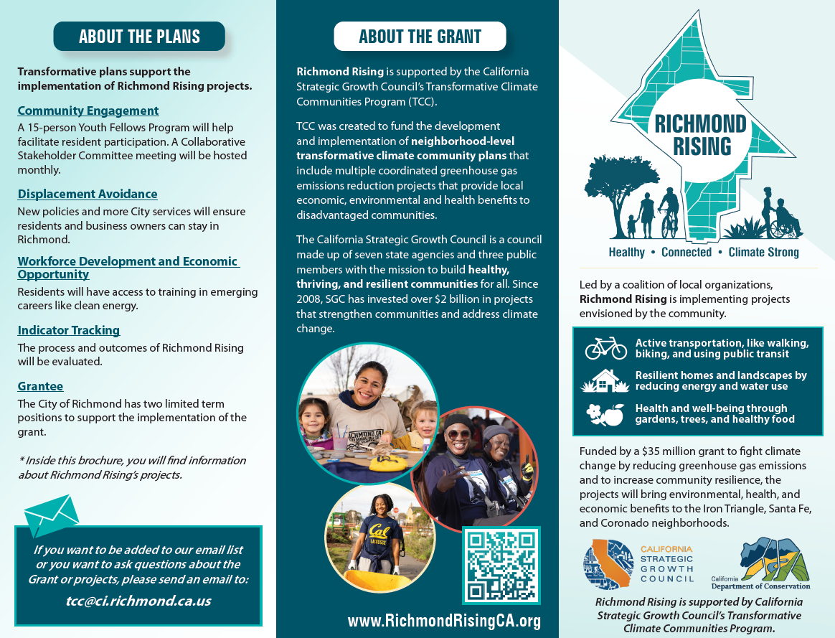
Revisar el folleto de Richmond Rising

Slide 32
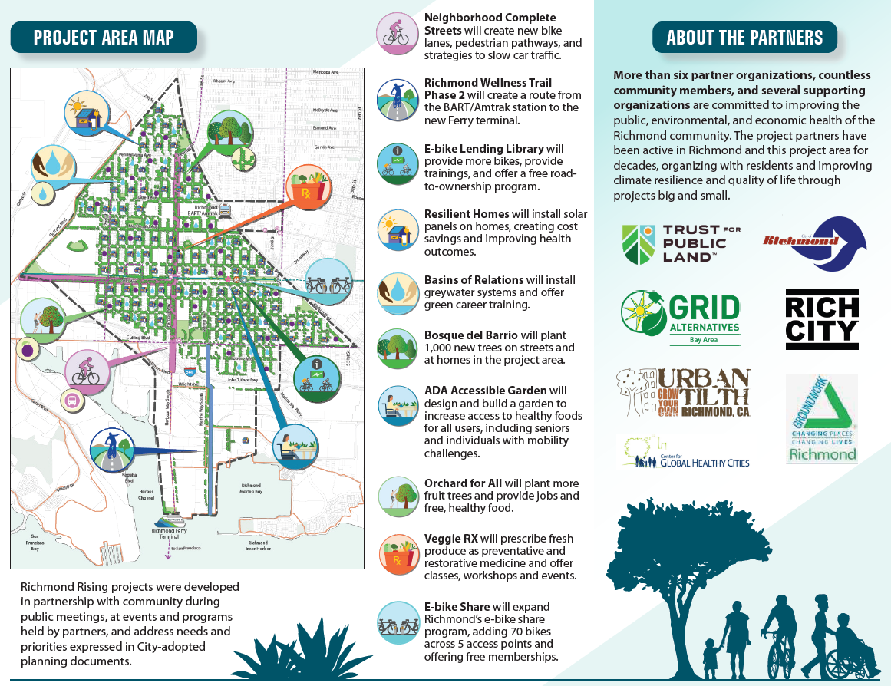
Revise el folleto revisado sobre Richmond Rising

Slide 33
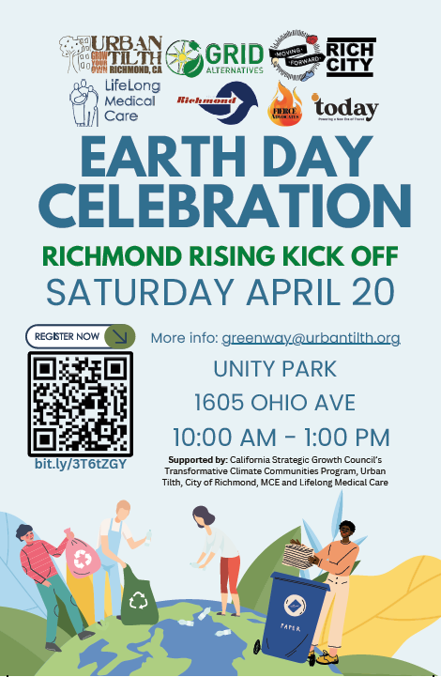
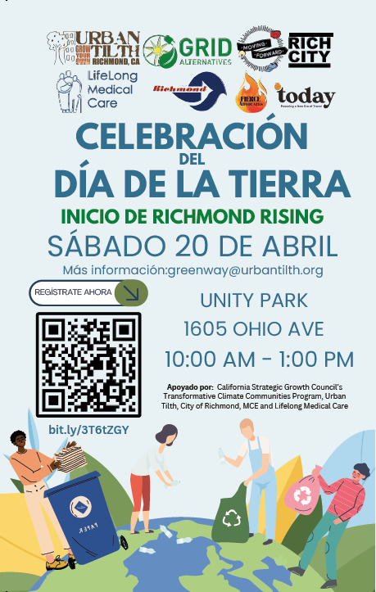


Planificación del lanzamiento público

Slide 34
Solicitudes de agenda para la próxima reunión
Discusión de los temas que se tratarán en la próxima reunión del CSC

Slide 35
Announcios generales
Se anima a los miembros del CSC, miembros del público y otros socios u organizaciones a compartir información o anuncios relacionados con próximos eventos, proyectos o programas en el Área del Proyecto.

Slide 36


Slide 37
Reunión clausurada
¡Gracias!
Preguntas? Comentarios?
Por favor, póngase en contacto con nosotros en
tcc@ci.richmond.ca.us

